Slide 1
Presentación Final: Emprendimiento Consciente
Arturo Aguirre Solís (A00842745)
Emprende con proposito: Servicio Social

Slide 2
Introducción
CycleSafe como un medio de ciclismo seguro
La propuesta se centra en la creación de una aplicación móvil para optimizar rutas de ciclistas y usuarios de scooters en Monterrey, México.
La meta es mejorar la movilidad urbana y la seguridad de los usuarios a través del uso de tecnología y datos en tiempo real.

Slide 3
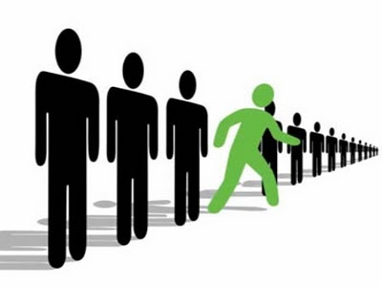
Cual es la iniciativa?
Este es un tipo de iniciativa que se enfoca en el área social específicamente en la movilidad y transporte urbano puesto que el objetivo es mejorar la movilidad en bicicleta por medio de mayor y mejor información para los ciclistas acerca de las vialidades y las rutas más seguras y rápidas que pueden tomar.
La iniciativa busca formar una nueva organización puesto que no hay alguien que ofrezca algo similar en México (más si en otras partes del mundo)

Slide 4

Necesidad y Abordaje
Necesidad: La moda “fit” que ha penetrado en los grupos más jóvenes ha promovido el uso creciente de bicicleta tanto para hacer ejercicio lo que induce a que haya una mayor demanda a artículos y servicios que sirvan a esta. Así como la necesidad creciente de otros medios de transporte a parte del automóvil que ha dado raiz a que varios gobiernos municipales en México están promoviendo el ciclismo como medio para combatir el congestionamiento urbano.
Abordaje: Se contempla el hacer uso de algoritmos de optimización y datos en tiempo real para detallar rutas seguras y eficientes para los usuarios así como inteligencia artificial para mejorar el uso de los datos y la calidad de las rutas, así como el tiempo que se toma debido a las condiciones variables del terreno y tráfico.

Slide 5


Beneficios al cliente / Competidores
Beneficios (Propuestas de Valor):
Información más amplia para el ciclista acerca de las rutas que tiene disponible
Mayor seguridad para el ciclista
Poder pedir ayuda en caso de accidente
Qué competencia existe:
En México la competencia más cercana que hay es con las aplicaciones de Google Maps y Waze pero estas no están centradas o enfocadas en la experiencia del ciclista sino del transporte en general. No hay una aplicación en México que se centre en el ciclista o en el usuario de scooter actualmente. Existen este tipo de aplicaciones en otras partes del mundo más no aquí.

Slide 6
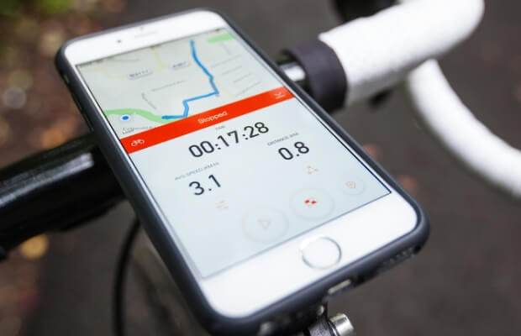
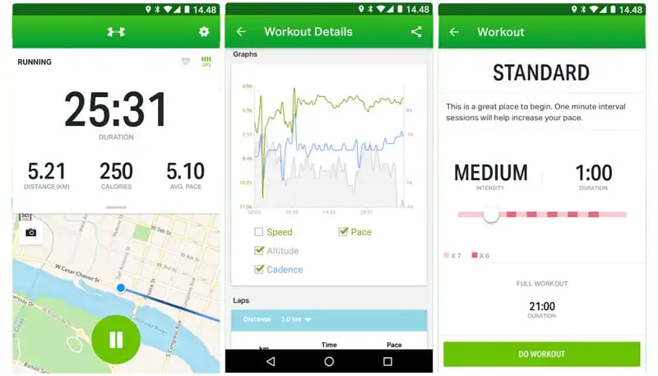
Prototipo Básico de la Propuesta

Slide 7

Grupos de Interés en torno a la propuesta
Usuarios de bicicletas y de scooters actuales al tener una opción que les facilita la movilidad al contar con más información que puede guiar su trayecto.
Personas transeúntes que quieran hacer sus traslados cortos con bicicleta en vez de usar automóvil.
Gobierno de Monterrey al poder reducir la carga de trabajo al servicio de Tránsito Municipal sobre accidentes involucrando ciclistas pues la aplicación provee información que previene que estos eventos ocurran en primer lugar.
La comunidad local interesada en reducir el congestionamiento vial puesto que la aplicación promueve el uso en bicicleta así como Uber impulsó el uso de automóviles ajenos bajo tarifa fija.
Automovilistas al tener menos gente usando automóvil las calles se vuelven más fáciles de transitar.

Slide 8
Conclusión
Que una empresa no tiene que representar solo ganar dinero y que el ganar dinero no está ligado a que lo único que piense la empresa sea lucrar.
Un emprendimiento puede tener un fin social y esta misma puede ganar dinero sin ser su principal objetivo obtener un lucro económico. Un emprendimiento social en pocas palabras. Eso es con lo que me quedó, algo que no conocía pues tenía la noción tradicional que se asocia tener un negocio o una empresa con ganar dinero. Puedo aplicar estos conocimientos en el futuro en un puesto directivo de alguna empresa de tecnología o software, en el no obsesionarme con los numeros sino con el cliente y la calidad del producto.

